Slide 1
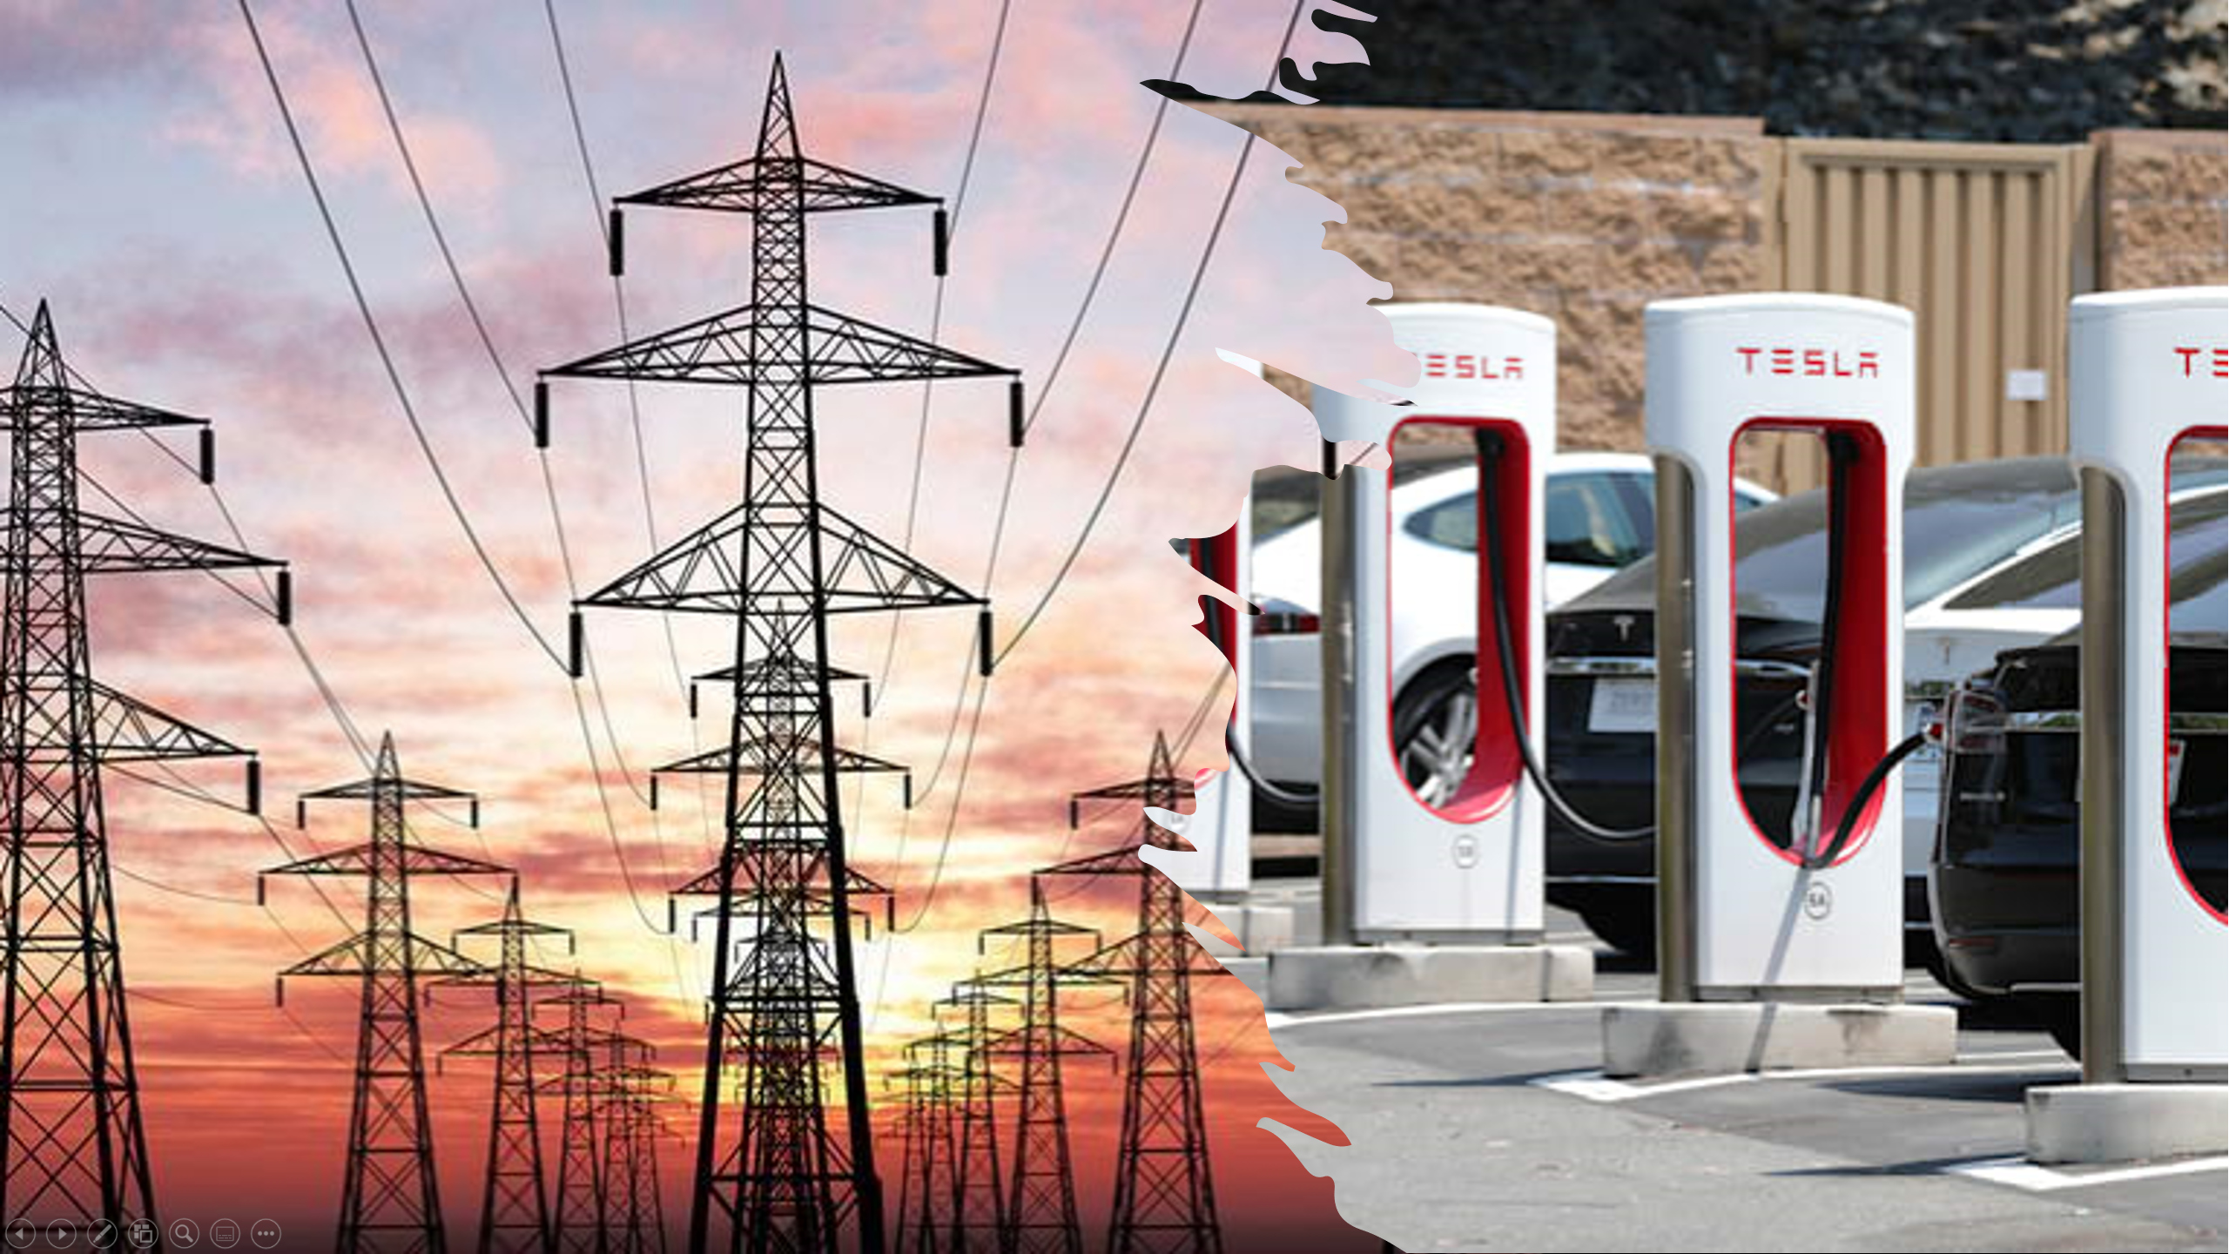
Elektrizitätsversorgung in der Schweiz Analyse des Instruments «Spitzenglättung»

Slide 2
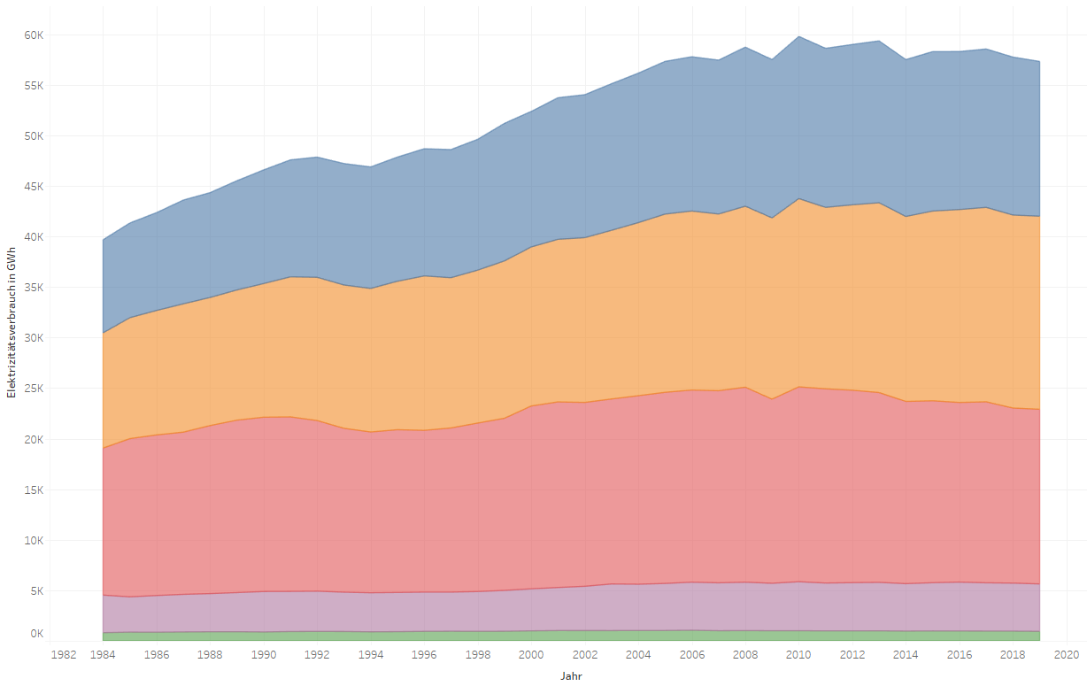
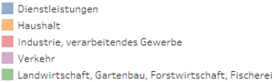
Entwicklung Elektrizitätsverbrauch
Stabilisierung ab 2010
Seit 2017 leichter Rückgang

Slide 3
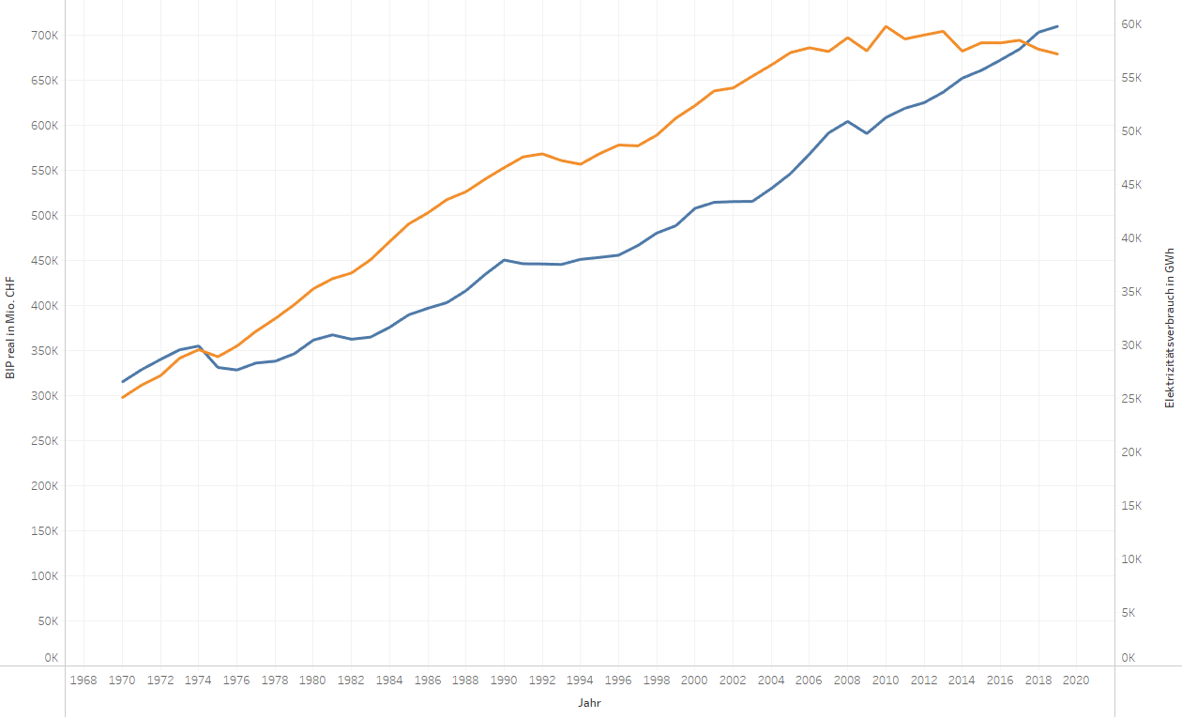
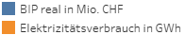
Einflussfaktor Wirtschaft
BIP
Steigender Verlauf
2009 -> Rückgang aufgrund Wirtschaftskrise
Danach entgegengesetzter Trend zum Stromverbrauch

Slide 4
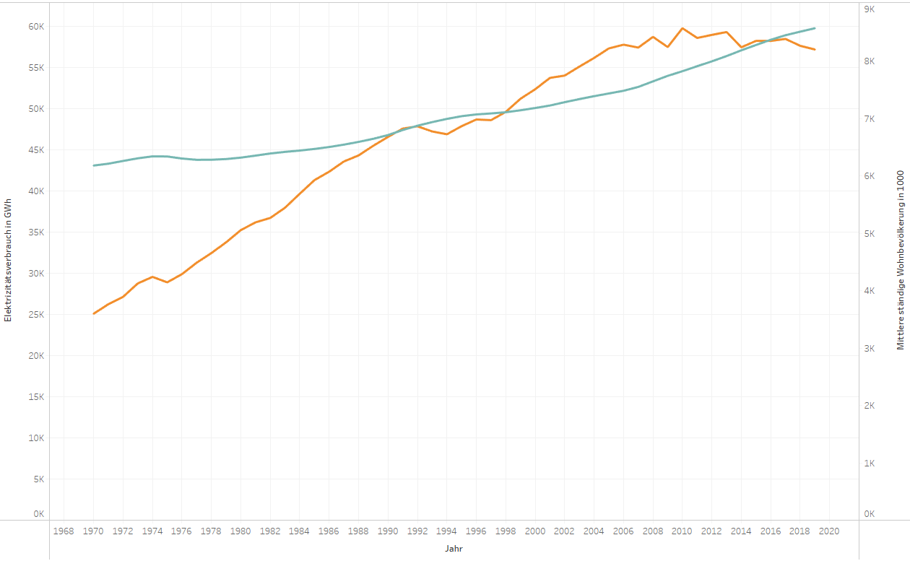
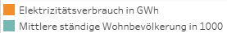
Einflussfaktor Bevölkerung
Bevölkerung
Konstant wachsende Bevölkerung
Zunehmender Wohlstand, grösserer Konsum, mehr Anschaffungen
Aber Rückgang im Stromverbrauch
Gründe: CH Energiestrategie 2050, Erhöhung Energieeffizienz

Slide 5
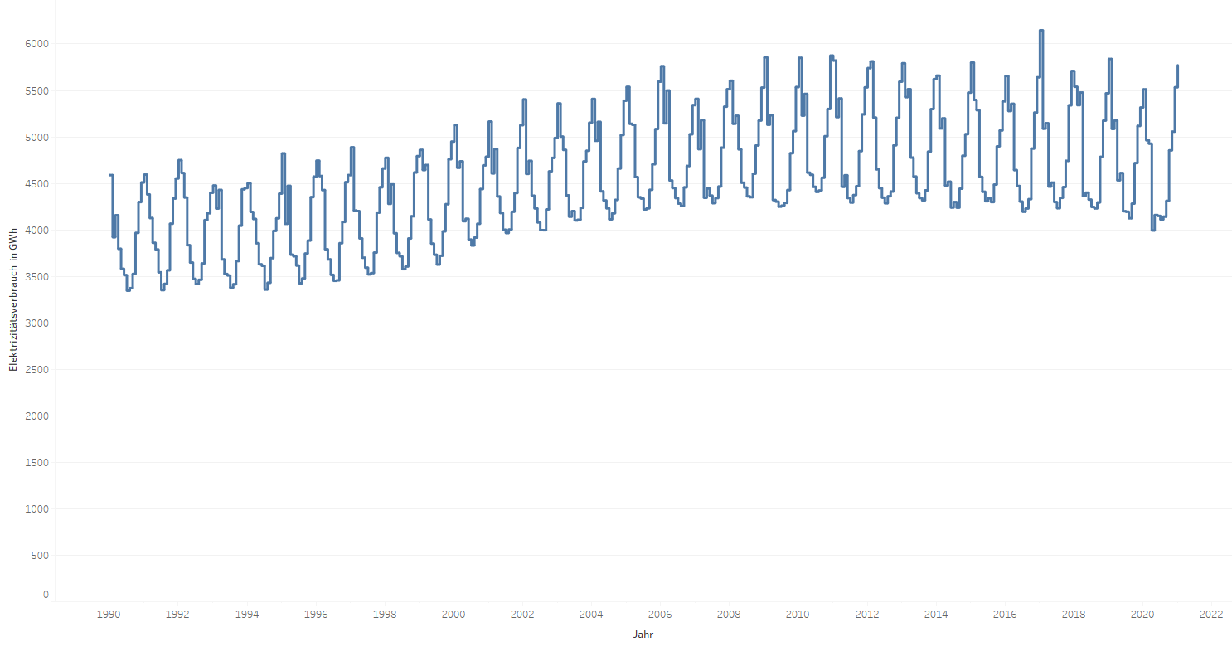
Einflussfaktor Jahreszeit
Starker Zusammenhang zwischen Strombedarf & Jahreszeit
Hoher Bedarf im Winter, geringer Bedarf im Sommer
Faktoren
Höherer Strombedarf (Licht) aufgrund Dunkelheit
Längerer Betrieb von Elektrogeräten
Zunahme Heiztage

Slide 6
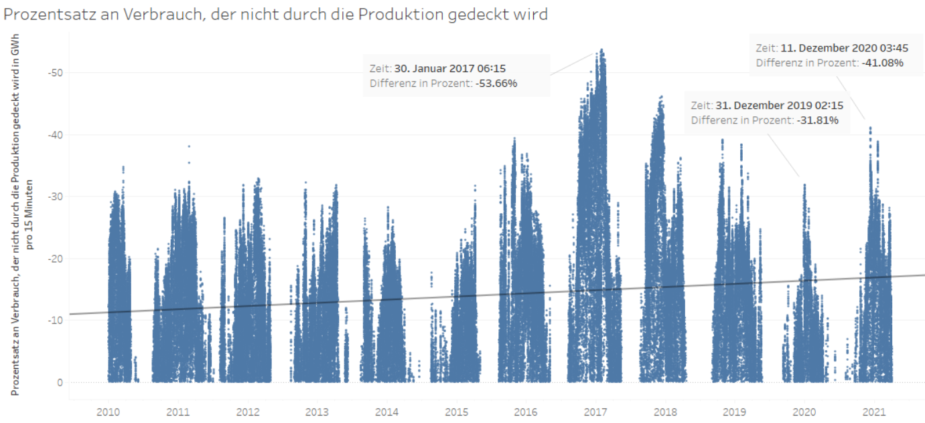
Schweiz ohne Elektrizitätsimport?
Bewertung: Unrealistisch
Reduktion des Verbrauchs um über -40% notwendig
oder Steigerung der Produktion um 40%

Slide 7
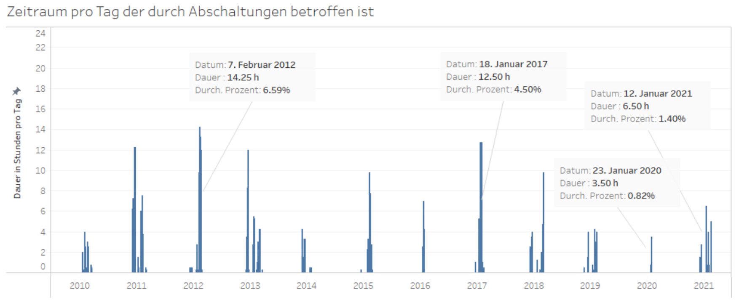
Verbrauch auf 2.30 GWh pro 15 Minuten limitieren?
Bewertung: Möglich

Slide 8
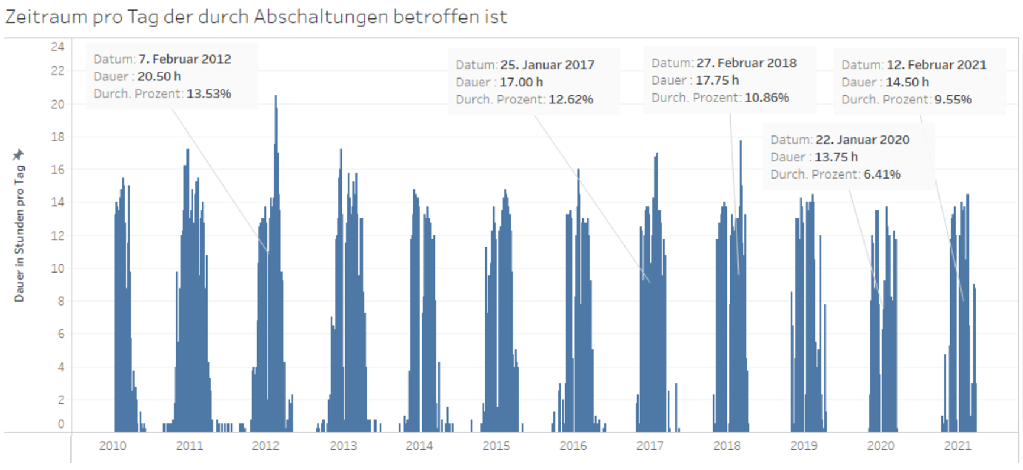
Verbrauch auf 2.04 GWh pro 15 Minuten limitieren?
Bewertung: Unrealistisch

Slide 9
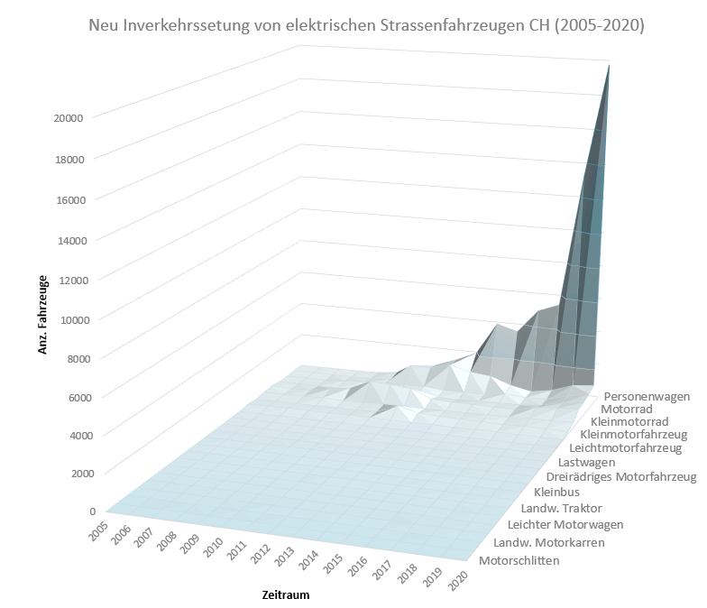

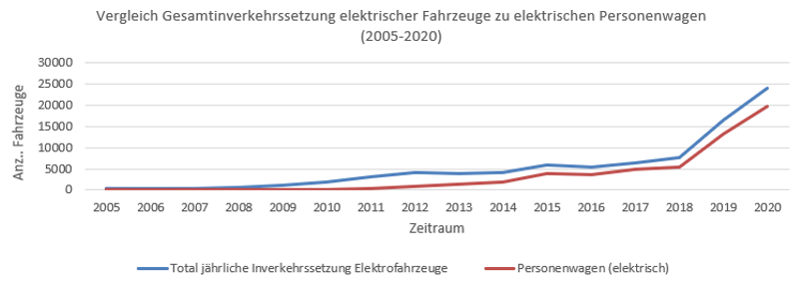
Elektromobilität
Zeitraum der Datenerhebung 2005 – 2020
Nach Analyse der Datenlage zeigt sich:
Exponentieller Anstieg der Elektromobilität insbesondere bei den Personenwagen ab 2019
Hauptsächliche Beteiligung von Personenwagen an grossem Wachstumsschub

Slide 10
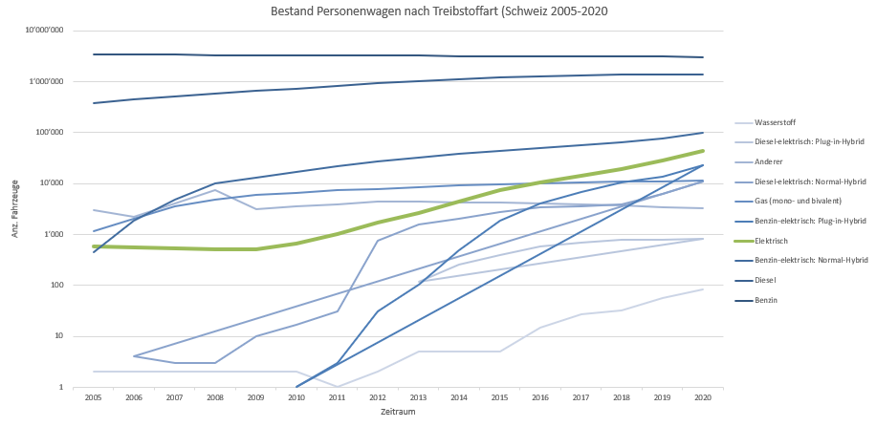
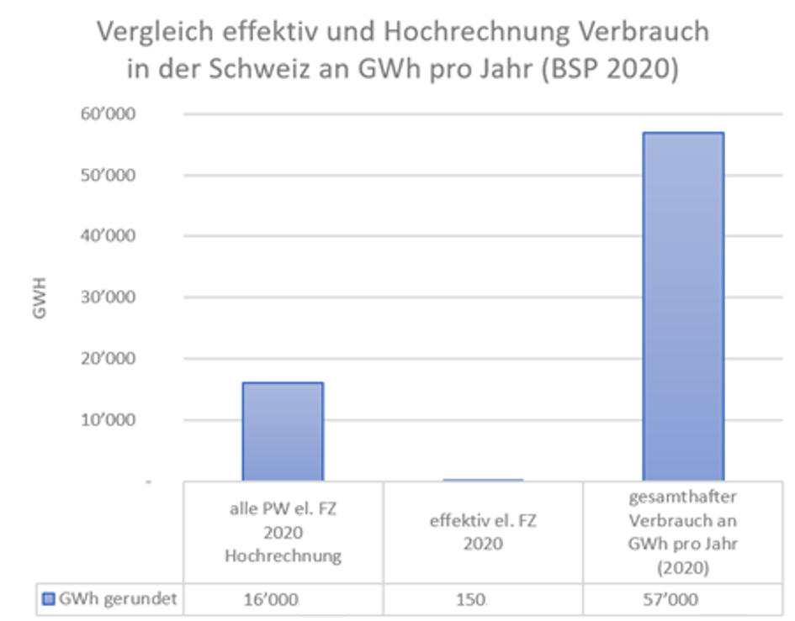
Elektromobilität
Nach Analyse der Datenlage zeigt sich:
Elektromobilität befindet sich in Gesamtsicht im pro Mill-Bereich (0.26%)
Hochrechnung zum Vergleich, wenn alle Personenwagen elektrisch betrieben wären
Wären alle Personenwagen elektrisch betrieben, so würde 1/3 der gesamten GWh pro Jahr von den Personenwagen verbraucht werden
Vergleich der Elektromobilität im Verhältnis der aller Treibstoffarten (2005-2020)

Slide 11
Elektromobilität - Fazit
Treiber für Gesamtstromverbrauch?
Aktuell besteht kein Zusammenhang, dass die Elektromobilität ein massgeblicher Treiber für den Anstieg des Stromverbrauchs wäre
Bei der Hochrechnung des Verbrauchs aller Personenwagen würde jedoch ein erheblicher Teil des produzierten Stroms (1/3 des Gesamtverbrauchs) in die e-Mobilität fliessen. Somit wäre die e-Mobilität ein klarer Treiber
aktuelle, effektive Sicht:
→ nein, kein Treiber
hypothetische Sicht:
→ ja, ein Treiber

